Slide 1
Diagnosis
Pramudya Dian N
1810211046
A2
ALLPPT.com _ Free PowerPoint Templates, Diagrams and Charts

Slide 2
Anamnesis
Gejala :
Vaginal discharge
Bau tak sedap pada vagina
Gatal
Nyeri
Aktivitas seksual (jumlah pasangan seksual)

Slide 3
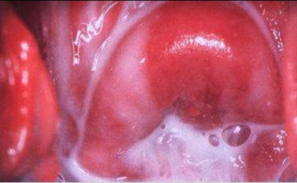
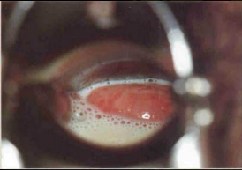
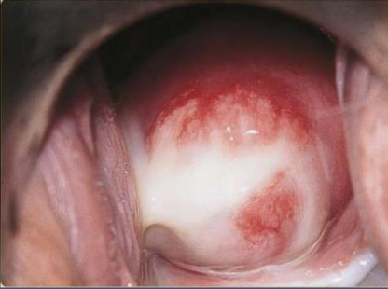
Px Fisik
Vulva & Vagina :
Discharge (homogen, putih kekuningan)
Eritema, erosi
Speculum
- Vagina
- Portio

Slide 4
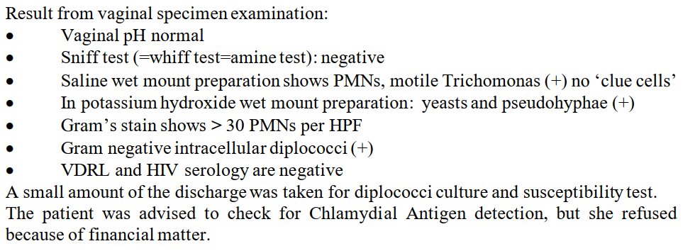
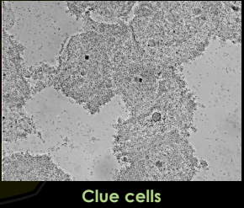
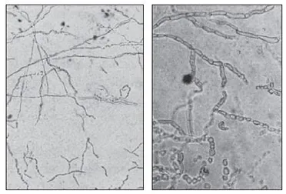
Px Penunjang
Px Sampel sekret
Trichomonas vaginalis, Candida albicans, NGO
Treponema(sifilis -)
Notes:
pH 3,8-4,5

Slide 5
Referensi
Holmes, K., Sparling, P., Stamm, W., Piot, P., Wasserheit, J., Corey, L., & Cohen, M. (2007). Sexually Transmitted Diseases, Fourth Edition (Sexually Transmitted Diseases (Holmes)) (4th ed.). McGraw-Hill Professional.
Putra, BRM. (2014). Uji Diagnostik Kriteria Amsel Dibandingkan dengan
Kriteria Nugent Dalam Skrining Infeksi Bakterial Vaginosis Pada
Kehamilan

